Slide 1

煤矿综采工作面轨道式巡检机器人控制系统设计与研究
学生：柴建峰 导师：xxx 时间：2023年3月21日

Slide 2
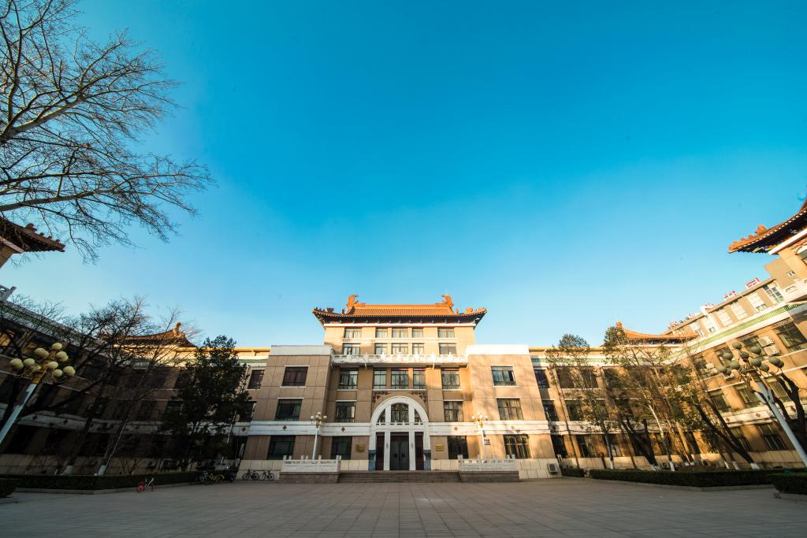
CONTENTS
绪论
巡检机器人总体设计
运动控制原理分析
控制系统硬件设计
控制系统软件开发
系统调试与样机实验
结论与展望

Slide 3


绪论
研究背景及意义
研究现状
主要内容及章节安排

Slide 4
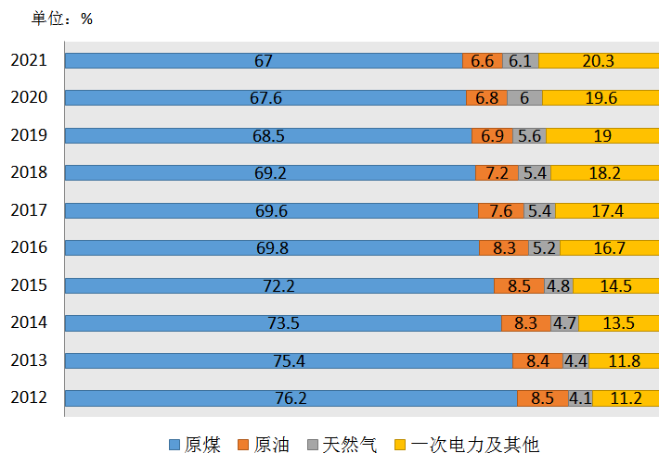
研究背景
我国是煤炭资源储备与开采的大国，煤炭是我国能源安全的“压舱石”。根据2021年国家统计局的数据显示，长期以来，煤炭在我国一次能源生产和消费结构中的比重一直保持在75%和70%左右；近年来，煤炭消费比重逐步降低。2022年，煤炭消费仍占一次能源消费的56.2%。因此，我国以煤炭资源为基础能源消耗同时兼顾新能源发展的方针目前是不会改变的。

Slide 5
研究背景
2020年，由国家发展改革委等8部委联合印发的《关于加快煤矿智能化发展的指导意见》中，提出尽快实现综采工作面内少人或无人操作的目标。在综合机械化采煤中，工作面循环截割过程中会存在直线度误差不断累积，并在多次循环后需要人工干预，来满足综采工作面对于直线度的要求。因此，实现综采工作面少人或无人化的前提之一就是实现工作面的自动找直。目前国内外实现综采工作面调直的方法多为基于陀螺仪的惯导技术与传统拉线管理技术。
1
价格昂贵
惯
导
技
术
拉
线
管
理
损耗维修成本高
违背无人化初衷
精度较低

Slide 6
研究背景
2
3
综采工作面设备数量多、工况复杂，需要实时动态监测各个设备的工作状态，以确保综采工作的正常运行。
综采工作面设备在长期运行过程中，时常会发生各种各样的安全事故，亟需有效的安全预警手段。

Slide 7
研究意义
智慧矿山
为煤矿井下“信息化、智能化”建设提供必要的装备支撑，对实现综采工作面的少人及无人化生产具有重要意义，响应了煤炭行业“智慧矿山”的发展趋势。
巡检监测
对井下巷道环境进行全方位实时动态监测，有效的避免传统巡检方式所存在的弊端；同时也提供了安全有效的预警手段，保障了井下煤矿工人的人身安全。
工作面找直
取代昂贵的惯导系统，以液压支架为基准对综采工作面直线度进行自动控制，在不失精确度的基础上大大节约了成本。

Slide 8
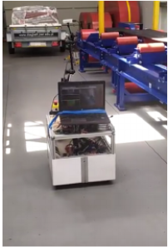
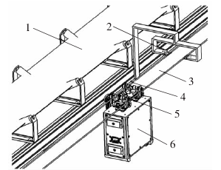
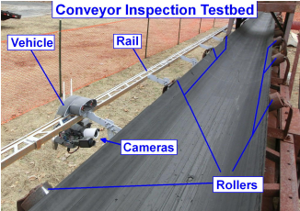
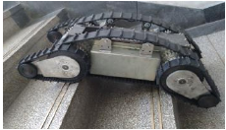
巡检机器人研究现状
从上述国内外取得的研究成果可以看出，目前用于煤矿领域的巡检机器人，其主要采用轮式、履带式、悬线式和轨道式等设计。在设计过程中，需要结合煤矿的具体生产环境而定。

Slide 9
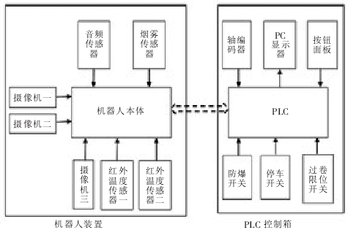
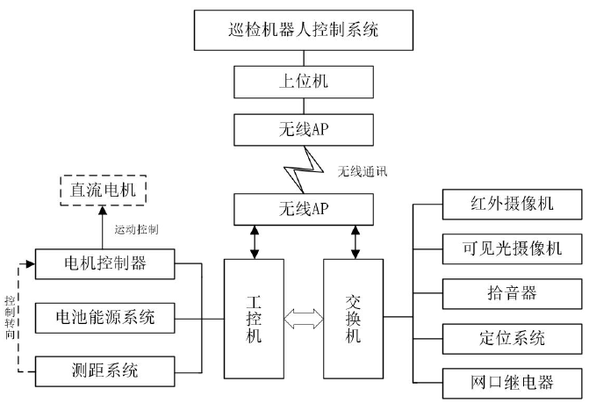
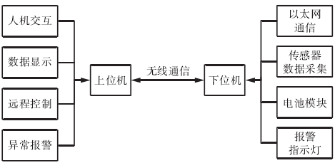
巡检机器人控制系统研究现状
目前煤矿巡检机器人控制系统主要以PLC、单片机和工控机为主，控制策略也趋于完善，倾向于“上位机集控为主，下位机多种控制方式相结合”的控制方案。

Slide 10
巡检机器人总体设计
设计需求分析
总体设计方案
机械系统设计

Slide 11
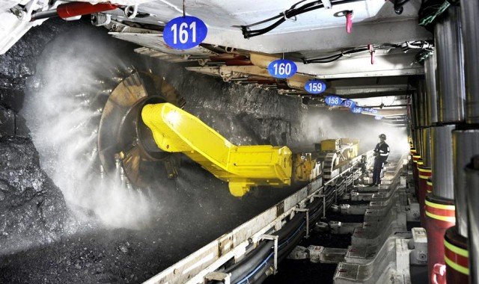
设计需求分析
沿特定路线平稳行进
01
02
防水、防尘、抗震
搭载传感器监测状态
05
03
无线化通讯方式
04
功耗较低、较强续航
参数 | 数据
整机重量 | 30kg
整机尺寸 | 30*30*70cm
巡检速度 | ≤1m/s
防护等级 | IP57
续航时间 | 2h
工作温度 | -10~+40℃

Slide 12
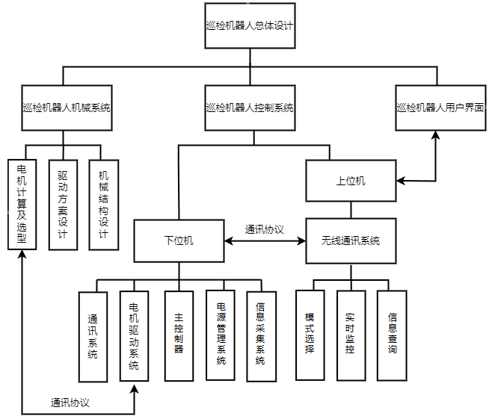
总体设计方案
控制系统
机械系统
用户界面
02
01
03

Slide 13
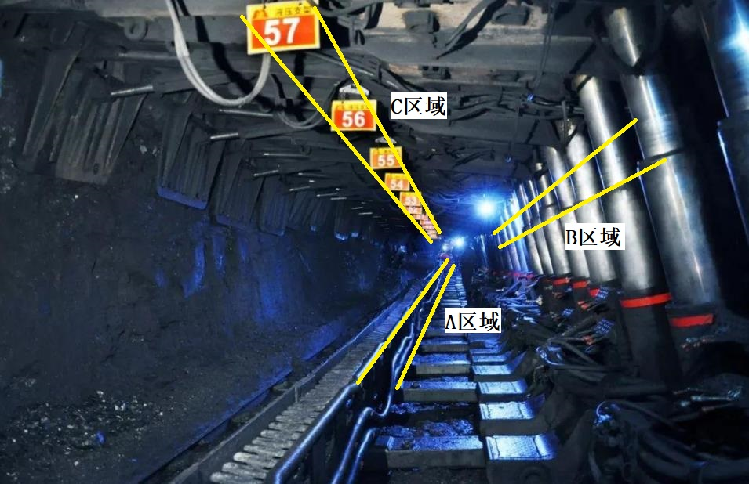
驱动方案设计
SAMPLE TITLE
A
B
C
刮板输送机电缆槽与液压支架之间
液压支架第一级立柱前方
液压支架顶梁支架下方

Slide 14
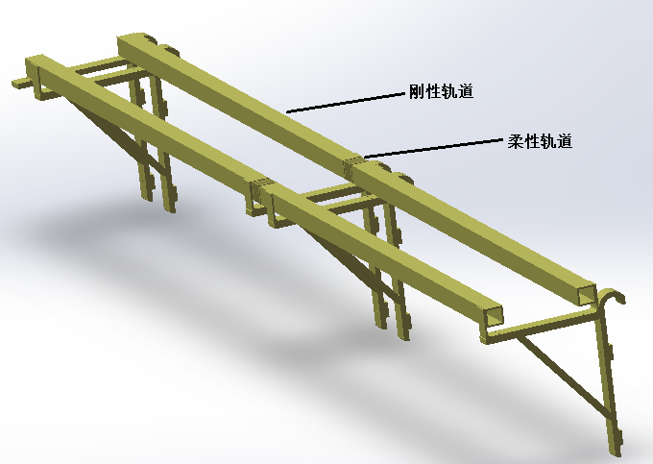
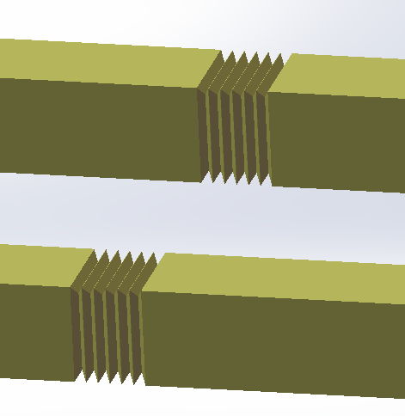
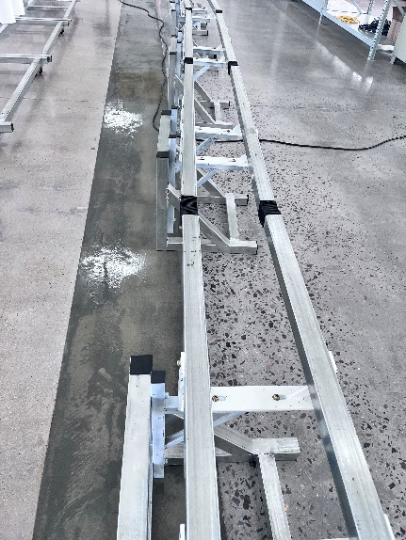
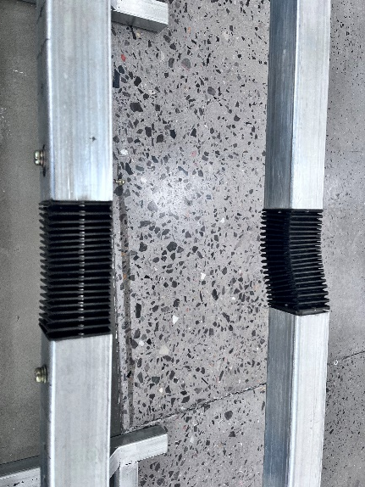
驱动方案设计
02

Slide 15
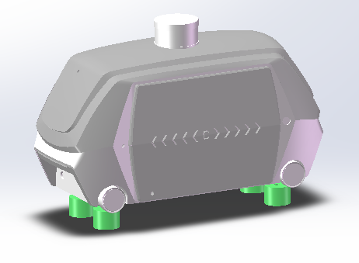
机械结构设计
02
轨道轮式巡检机器人在保留了轨道式与轮式巡检机器人各自优点的同时，又对缺点进行了优势互补。巡检机器人上方四个轮做驱动轮，负责为机器人提供动力；下方四个轮一方面防止巡检机器人速度过快时脱离轨道，另一方面在巡检机器人动力不足或者上坡时提供额外动力。这也是本文设计的一大创新点。

Slide 16
巡检机器人运动控制原理分析
电机参数计算及选型
直流无刷电机数学模型
Siumlink系统验证

Slide 17
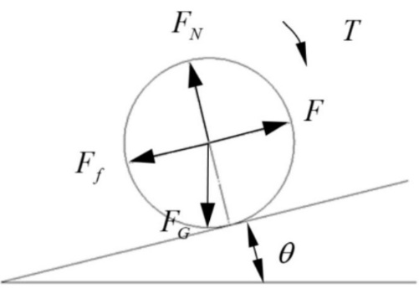
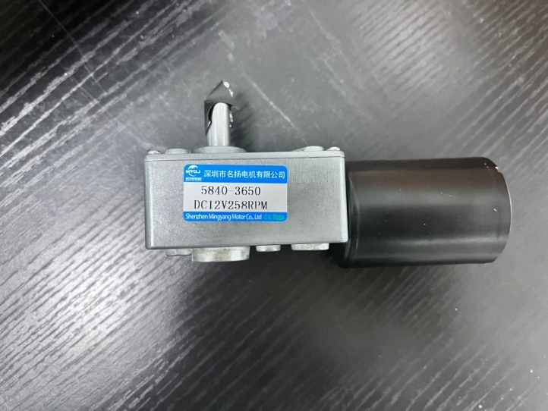

电机参数及选型
参数 | 数据
整机重量 | 30kg
整机尺寸 | 30*30*70cm
巡检速度 | ≤1m/s
防护等级 | IP57
续航时间 | 2h
工作稳定 | -10~+40℃
额定电压（V） | 额定功率（w） | 额定转矩（N$∙$m） | 额定转速（rpm）
12 | 50 | 4 | 258

Slide 18
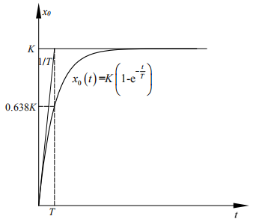
直流无刷电机数学模型
电机的传递函数被简化为一阶线性微分方程
SAMPLE TEXT
SAMPLE TEXT
测量得到电机响应到最大速度的0.638倍时所用的时间为0.12秒左右，由此可得到电机时间常数T=0.12。
SAMPLE TEXT
查阅电机规格参数得电机额定转速为258rpm，即27rad/s。根据角速度与电压的比值得

Slide 19
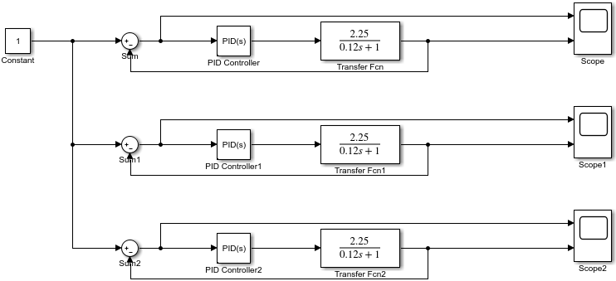
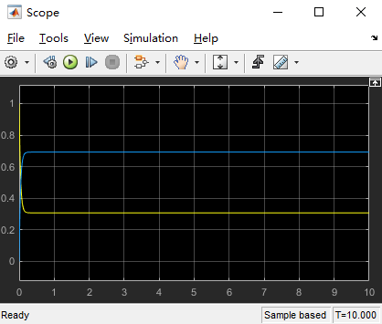
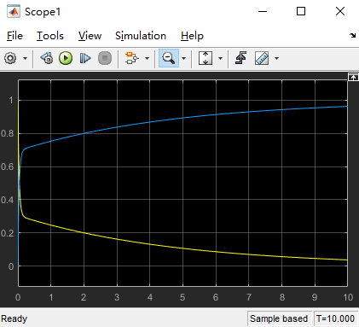
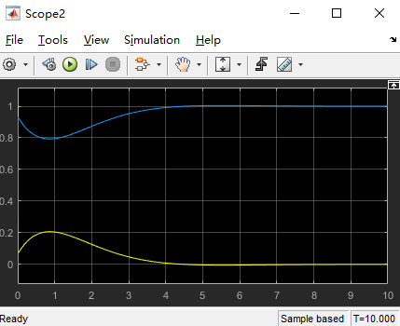
Siumlink系统验证
综上所述，PID控制策略对于电机的平稳运行意义重大，本节Siumlink仿真模型的建立为后续电机的驱动控制奠定了良好基础。

Slide 20
巡检机器人控制系统硬件设计
硬件总体方案设计
电源管理系统
信息采集系统
通讯系统
电机驱动系统

Slide 21
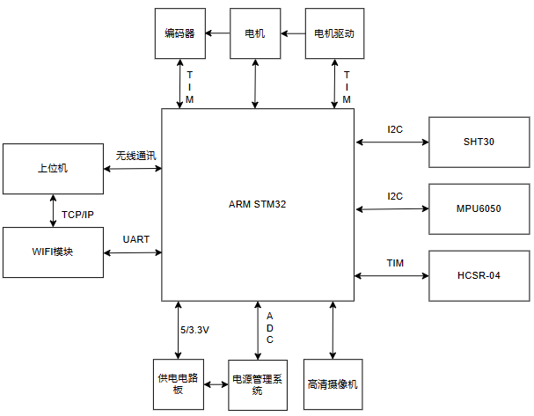
硬件总体设计方案
综合功耗大小、性能高低、存储大小等多方面的考虑，本文主控制器选择采用意法半导体公司生产的STM32F4系列的STM32F407芯片。

Slide 22
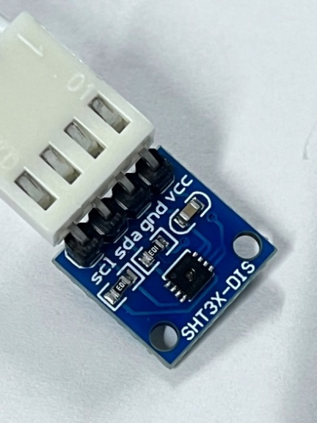
信息采集系统
SHT30温湿度传感器与主控制器通讯时采用标准I2C通信方式。I2C总线是一种双向二线制同步串行总线，总线上的器件传送信息只需双向串行数据线(SDA)与串行时钟线(SCL)两根线，前者用来传输数据，后者进行数据同步。

Slide 23
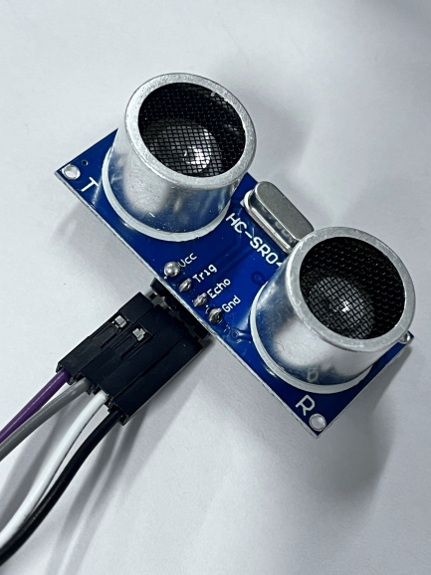
信息采集系统
HC-SR04超声波测距传感器的核心是两个超声波传感器。一个用作发射器，将电信号转换为40KHz超声波脉冲。接收器监听发射的脉冲。如果接收到它们，它将产生一个输出脉冲，其宽度可用于确定脉冲传播的距离。脉冲触发引脚Trig与回波引脚Echo采用IO口通过定时器计数实现。

Slide 24
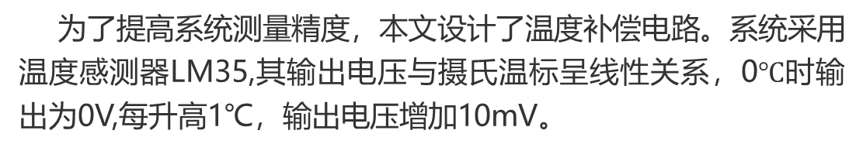
信息采集系统
但是本巡检机器人所用的场所为煤矿综采工作面下，温度变化较为极端。在这种情况下，可能要考虑到空气中的声速随温度、气压和湿度而变化的事实。空气中声速与温度的关系具体可表示为：
温度/℃ | -30 | -20 | -10 | 0 | 10 | 20 | 30 | 100
声速m/s | 313 | 319 | 325 | 332 | 338 | 344 | 349 | 386
为了提高系统测量精度，本文设计了温度补偿电路。系统采用温度感测器LM35,其输出电压与摄氏温标呈线性关系，0$℃$时输出为0V,每升高1℃，输出电压增加10mV。

Slide 25
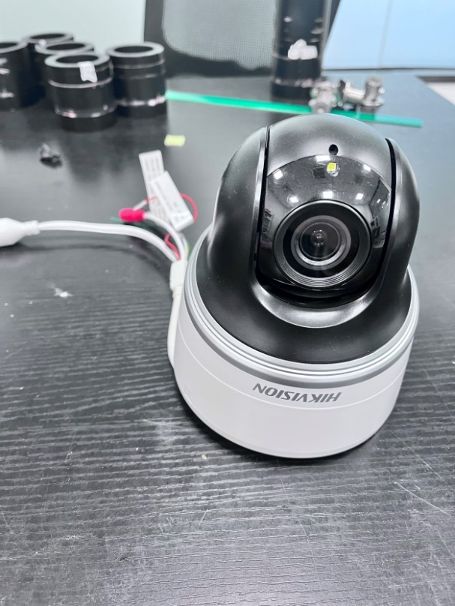
信息采集系统
水平方向350°连续旋转，垂直方向0~90°自动翻转。
DC12V供电。
支持TCP/IP、UDP等多种通讯协议。
工作温度范围-30~65℃，防护等级IP67。
图像采集模块主要用于获取煤矿综采工作面液压支架直线度图像，并发送给上位机用户界面，当工作面直线度误差较大时发出警报，进行二次调直或人工调直。

Slide 26
电机驱动系统
L298N芯片具有两个使能控制端ENA、ENB，同时具有四个输出端OUT1、OUT2、OUT3和OUT4，分别接两个直流电机Motor1、Motor2。IN1、IN2、IN3、IN4引脚从主控制器接入控制电平，控制电机的正反转与电机调速。
直流电机 | 旋转方式 | IN1 | IN2 | IN3 | IN4
 | 正转 | 1 | 0 | / | /
M1 | 反转 | 0 | 1 | / | /
 | 停止 | 0 | 0 | / | /
 | 正转 | / | / | 1 | 0
M2 | 反转 | / | / | 0 | 1
 | 停止 | / | / | 0 | 0

Slide 27
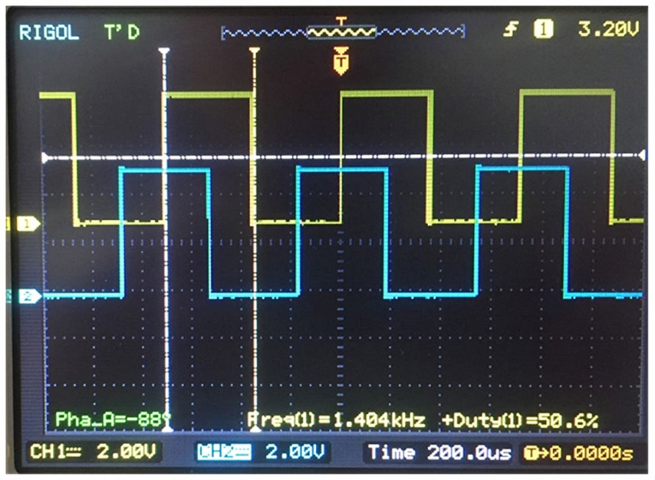
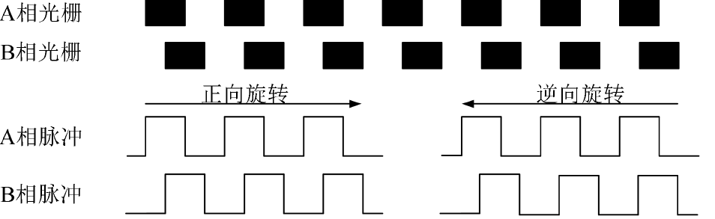
电机驱动系统
增量式编码器A、B两相光栅相位相差90，因而在码盘旋转时，将会产生2列固定1/4周期相位差的正交编码脉冲序列A与B。当码盘正转时，A相超前B相90；当码盘反转时，B相超前A相90。

Slide 28
电源管理系统
电池供电
滑触线供电
电池供电与自动充电结合，控制系统实时监控其电量状态。
沿轨道铺设滑触线，机器人携带碳刷与滑触线接触取电。
电源方案
安装工作量较小
一次建设长期受益
不占用作业空间
占用作业空间
电池老化
建设成本高
电池供电

Slide 29
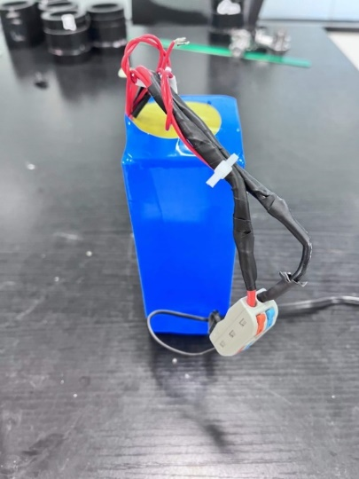
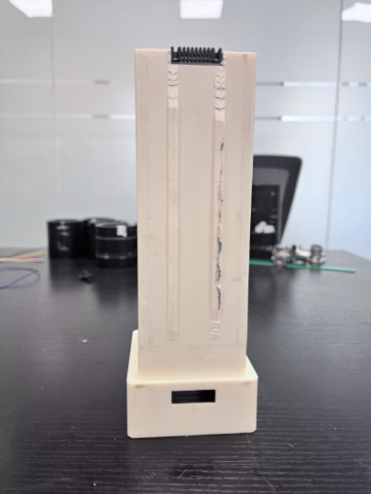
电源管理系统
电池类别 | 能量密度（wh/kg） | 价格成本（元/wh） | 安全性 | 循环寿命
铅酸电池 | 25-30 | 3.5-4.0 | 铅污染 | 400-600次
镍镉电池 | 40-45 | 3.5-4.0 | 镉污染 | 300-500次
镍氢电池 | 60-65 | 3.5-4.0 | 环保 | 800-1000次
锂电池 | 180-200 | 2.2-2.8 | 环保 | 500-600次
12V锂电池

Slide 30
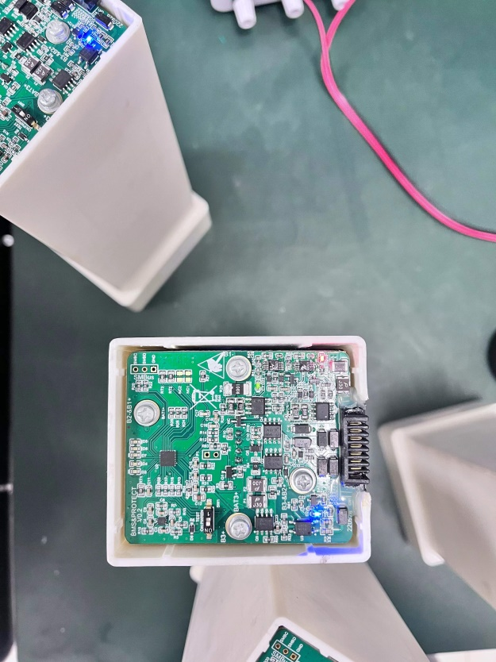
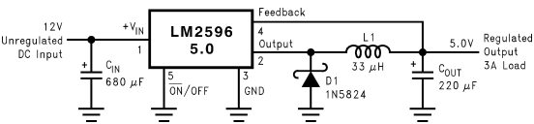
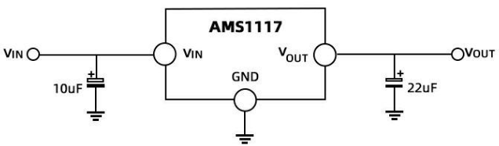
电源管理系统
设备名称 | 额定电压
电机 | 12V
摄像机 | 12V
编码器 | 3.5V/5V
SHT30 | 3.3V
ESP8266 | 3.5V/5V
12V
I
5V
5V
I
3.3V

Slide 31
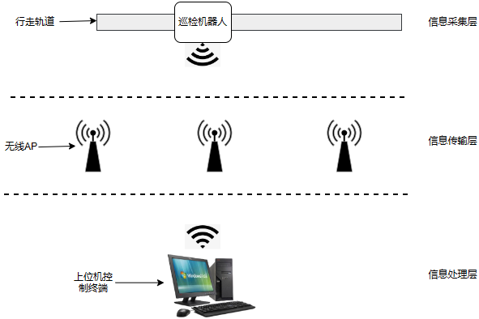
通讯系统
名称 | Bluetooth | Wi-Fi | UWB | Zigbee
传输速率 | 1Mbps | 54Mbps | 100Mbps | 250kMbps
传输距离 | 0-10m | 0-100m | 0-20m | 0-75m
成本 功耗 | 低 一般 | 一般 低 | 高 一般 | 较低 低
组网性能 视频传输 | 弱 满足 | 强 满足 | 强 满足 | 强 不满足
Wi-Fi无线通信主要由无线AP和无线串口设备组成。无线AP作为一个无线的接收发射站，起到网桥的作用，增强无线传输信号强度，覆盖更大的巡检区域。无线串口设备通过串口协议与巡检机器人主控制器进行连接，负责上下位机之间的通讯。

Slide 32
巡检机器人控制系统软件开发
软件总体方案设计
下位机软件开发
上位机用户界面设计

Slide 33
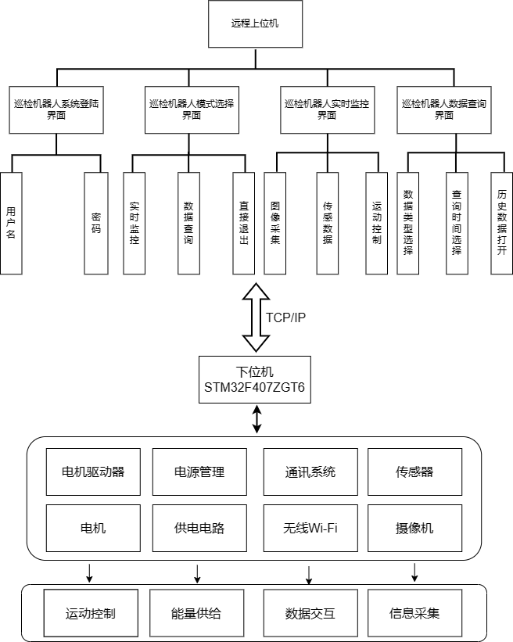
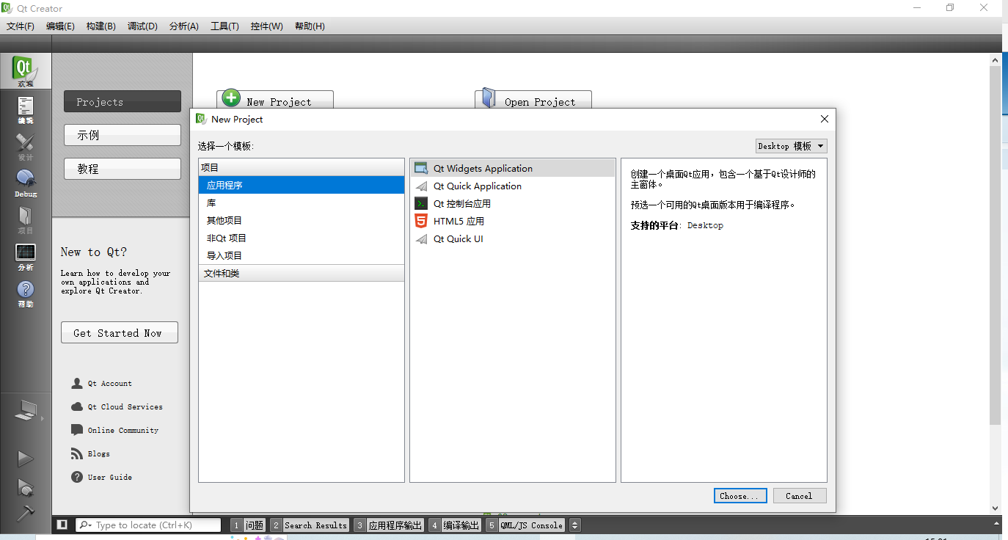
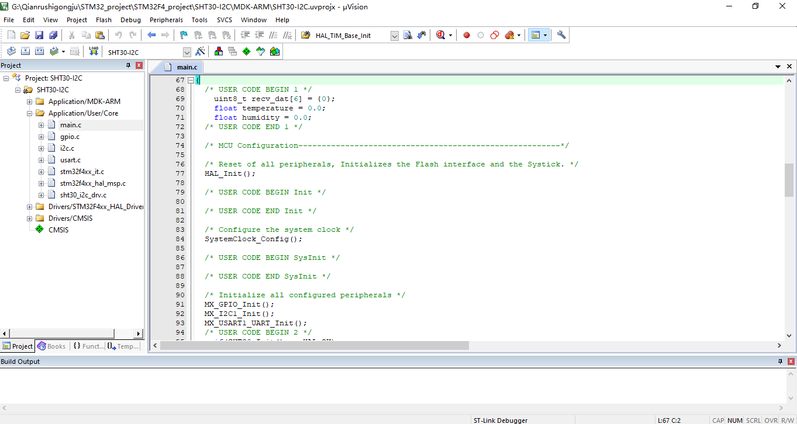
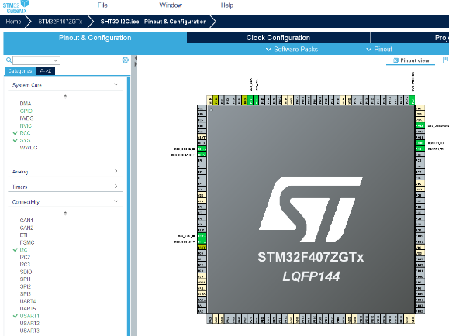
软件总体设计方案

Slide 34
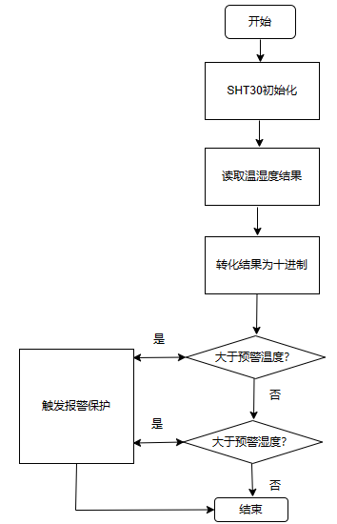
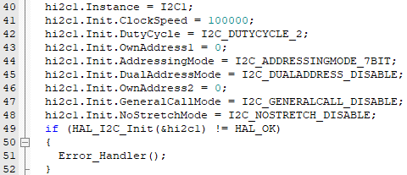
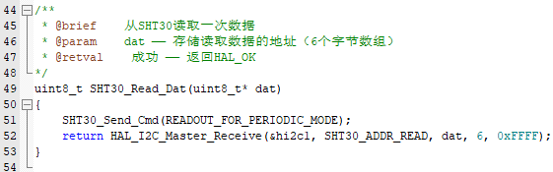
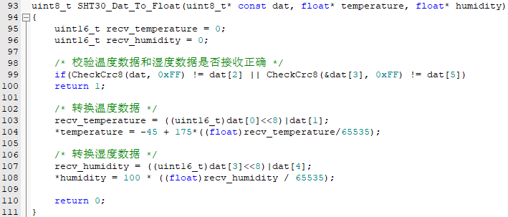
下位机软件开发—SHT30

Slide 35
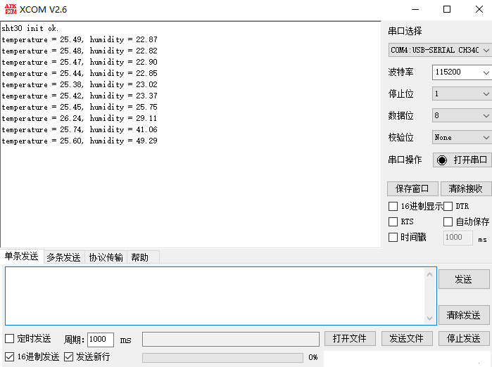
下位机软件开发—SHT30

Slide 36
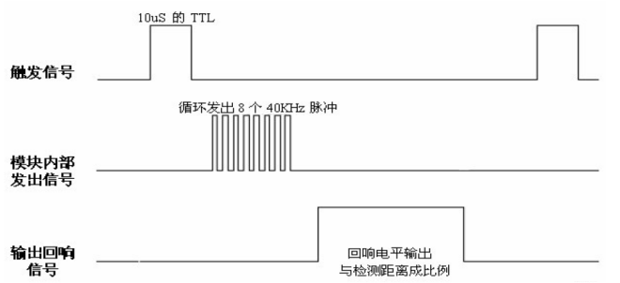
下位机软件开发—HC-SR04
（1）给脉冲触发引脚Trig输入一个长为10us的高电平方波；
（2）输入方波后，模块会自动发射8个40KHz的声波，与此同时回波引脚Echo端的电平会由0变为1（此时启动定时器计时）；
（3）当超声波返回被模块接收到时，回波引脚端的电平会由1变为0（此时停止定时器计时），定时器记下的这个时间即为超声波由发射到返回的总时长；
（4）根据声音在空气中的速度，即可计算出所测的距离。

Slide 37
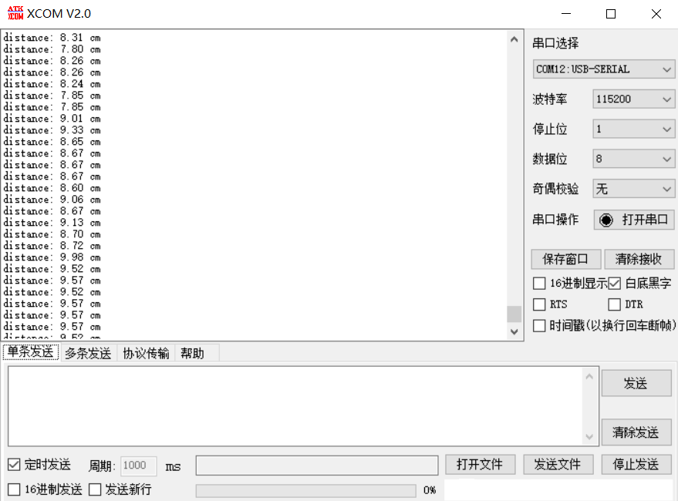
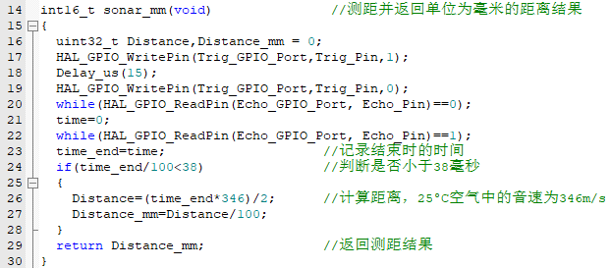
下位机软件开发—HC-SR04

Slide 38
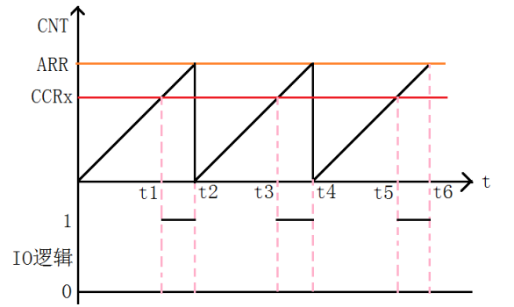
下位机软件开发—PWM
假定定时器工作在向上计数PWM模式，当CNT<CCR时，输出0，当CNT>=CCRx时输出1。那么就可以得到如上的PWM示意图：当CNT值小于CCRx的时候，IO输出低电平(0)，当CNT值大于等于 CCRx的时候，IO输出高电平(1)，当CNT达到ARR值的时候，重新归零，然后重新向上计数，依次循环。改变CCRx的值，就可以改变PWM输出的占空比，改变ARR的值，就可以改变PWM输出的频率，这就是PWM输出的原理。

Slide 39

下位机软件开发—PWM
具体涉及定时器的PSC（预分频器）与ARR（主计数器）等参数。
PWM输出频率=定时器时钟频率 / [（PSC+1）×（ARR+1）]
PWM占空比=(0~ARR)
调用HAL_TIM_PWM_Start函数，开启PWM通道；
调用__HAL_TIM_SetCompare函数，设置占空比，调节电机速度。

Slide 40


下位机软件开发—PWM
图（a）表示84M/168=0.5M的计数频率;自动装载值为500，那么PWM频率为0.5M/500=1kHZ。图（b）表示定时器2的通道1设置ARR/5，通道2设置为0，即电机以设定最大速度的五分之一正转。

Slide 41


下位机软件开发—PID

Slide 42

下位机软件开发—PID
在图中1点时，对电机增加负载（手握电机轴），可以看到速度下降，但是马上有回升，在2点速度还是在目标值附近波动，在3点去掉负载，速度上升后马上又下降到目标值；在4点增加负载，紧接着改变目标值，在4点到5点间负载是一直存在的，可以到速度在有负载的情况下一样可以迅速达到目标值，证明PID调试成功。

Slide 43



下位机软件开发—电源管理系统

Slide 44

下位机软件开发—电源管理系统

Slide 45
下位机软件开发—通讯系统
STA模式下，类似于无线终端，模块可连接其他设备提供的无线网络，STA本身并不接受无线的接入。
STA
AP模式下，模块产生热点，提供无线接入服务，允许其它无线设备接入，提供数据访问，同时AP和AP之间允许相互连接。
工作模式
STA+AP模式下，模块既能连接至其他设备提供的无线网络，又能作为热点，供其他设备连接。
AP
STA+AP
在本次设计中，需要将ESP8266模块设置为STA模式，搭载在STM32F407主控制器上，连接到无线AP中，实现与上位机的通讯。

Slide 46
下位机软件开发—通讯系统
01
AT指令开发
02
官方SDK开发
AT指令开发是基于出厂提供的固件，通过发送AT加指令的方式，应用于终端设备之间的连接与通信，AT指令开发不需要实现协议栈，开发简单，开发难度大大降低
SDK开发方式就是重新编程，需要用户在专门的IDE中编写对应的程序，自定义Wi-Fi协议栈等，对用户掌握的相关知识要求更高。

Slide 47
下位机软件开发—通讯系统
01
TCP/IP
02
UDP
TCP是一种面向连接的，提供可靠交付服务和全双工通信的，基于字节流的端到端的传输层通信协议。
UDP是一种无连接的，尽最大努力交付的，基于报文的端到端的传输层通信协议。
考虑到煤矿井下通讯信号差，对于数据准确性要求高的特点，因此采用面向连接的TCP通讯协议更符合巡检机器人现场工作要求。

Slide 48

下位机软件开发—通讯系统
1）设置工作模式：利用AT+CWMODE=指令设置工作模式，1为STA工作模式，2为AP工作模式，3为AP+STA兼容模式。根据上文工作模式的选择，输入AT+CWMODE=1指令选择STA工作模式。
2）连接无线AP:利用AT+CWJAP="SSID","PASSWORD"指令连接无线AP，其中，SSID为网络名称，PASSWORD为网络密码，输入完成后，ESP8266 就成功接入网络了。
3）建立TCP连接：利用AT+CIPSTART="TCP","xxx.xxx.xxx.xxx",xxxx指令建立TCP连接，其中，xxx.xxx.xxx.xxx表示IP地址，xxxx表示端口号。

Slide 49


下位机软件开发—通讯系统

Slide 50

下位机软件开发—通讯系统

Slide 51


上位机用户界面设计
上位机用户界面软件安装在地面控制室的计算机中，打开软件，进入到登录界面。输入正确的用户名与密码后，点击“登录”可以进入巡检机器人系统界面；如果用户名或密码错误，会有错误提示；点击“退出”则退出监控系统。

Slide 52

上位机用户界面设计
模式选择界面：包括巡检机器人的实时监控、数据查询以及直接退出。“实时监控”按钮用于查询巡检机器人获取到的各种数据、图像信息以及对巡检机器人进行运动控制等；“数据查询”按钮可以通过依次对数据类型、查询时间、历史数据进行选择来打开想要查询的历史数据信息。“直接退出”按钮用于退出软件。

Slide 53

上位机用户界面设计
①网络设置窗口：用于设置上位机的网络协议、本机IP和端口号，与巡检机器人进行网络连接。
②时间窗口：用于显示当前的北京时间，包括年、月、日、星期和具体时间等信息。
③传感数据窗口：包括温度、湿度、电池电压、电池状态、俯仰角、翻滚角、偏航角和预警距离等信息，同时状态指示灯用于监测以上信息是否异常，正常情况下绿灯常亮，如有异常红灯报警。

Slide 54
上位机用户界面设计
④图像采集窗口：在程序中的实现方法是Qt调用摄像机厂家自带的外部SDK函数，并集成到用户界面上，借助SDK对图像、数据等物理信息进行处理和反馈。用于显示高清摄像机的实时画面，工作人员可以借助此画面观测到液压支架直线度情况，在图像中可以看到液压支架的支架号与偏移距离等信息。
⑤运动控制窗口：包括对巡检机器人进行前进、后退、加速、减速和暂停等操作，同时还显示了巡检机器人巡检方向、巡检速度、巡检时间和巡检位置等信息。

Slide 55

上位机用户界面设计
数据清晰显示
自动保存与删除
故障信息标注

Slide 56
样机实验
实验平台搭建
样机性能测试

Slide 57


实验平台搭建
实验环境除了轨道的搭建外，还包括液压支架的模拟搭建。利用立柱模拟液压支架，下方增设滑轮与伸缩柱，模拟液压支架的移动。

Slide 58


实验平台搭建
机器人在组装过程中基于模块化的思想，根据系统的不同组成部分划分区域，方便机器人出现故障时快速找出问题所在。整个过程组装迅速、安装方便，机器人总体外形美观，也易于维护。

Slide 59

样机性能测试
为了模拟煤矿综采工作面的真实环境，分别搭建5°、7°以及20°的坡度对巡检机器人进行爬坡测试。

Slide 60

样机性能测试
多次测试表明，巡检机器人在5°和7°的爬坡测试中，机器人不需要达到最大速度即可顺利通过，而在20°的爬坡测试中，机器人以最大速度爬坡时也会有偶尔失败的情况，但总体来看，巡检机器人的爬坡测试结果基本满足实际使用要求，在后续研究过程中不断优化提高巡检机器人的爬坡能力。
爬坡角度（度） | 测试次数 | 成功次数 | 测试结果
5 | 20 | 20 | 达标
7 | 20 | 20 | 达标
20 | 20 | 17 | 基本达标

Slide 61


样机性能测试
分别对巡检机器人左转和右转进行多次测试，验证过弯时的通过率与稳定性。

Slide 62

样机性能测试
结果表明，巡检机器人在左转时，通过率与稳定性都良好，在右转时会有偶尔颠簸情况，初步分析是因为巡检机器人左右负载不均导致，但并不影响实验结果，巡检机器人的过弯测试结果基本满足实际使用要求。
参数 | 测试次数 | 通过次数 | 稳定性 | 测试结果
左转 | 20 | 20 | 20/20 | 达标
右转 | 20 | 20 | 18/20 | 基本达标

Slide 63
结论与展望
结论
展望

Slide 64
结论
本文以煤矿综采工作面为研究场景，为解决工作面直线度控制与人工巡检方面存在的问题，对煤矿综采工作面轨道式巡检机器人控制系统进行设计并开展研究工作，拟实现工作面液压支架自动找直以及无人化巡检。论文主要工作和研究成果总结如下：
通过对煤矿综采工作面工作环境进行实地调研，发现工作面直线度控制方法成本较高以及人工巡检存在一些弊端，并以此确立研究目标。结合煤矿巡检机器人的研究现状和使用要求，对机器人的功能需求进行分析，提出巡检机器人的总体设计方案，在已完成总体机械结构设计的巡检机器人基础上开展控制系统设计和研究工作。
01

Slide 65
结论
本文以煤矿综采工作面为研究场景，为解决工作面直线度控制与人工巡检方面存在的问题，对煤矿综采工作面轨道式巡检机器人控制系统进行设计并开展研究工作，拟实现工作面液压支架自动找直以及无人化巡检。论文主要工作和研究成果总结如下：
对巡检机器人进行运动控制原理分析。确定了电机选型与参数计算，以无刷直流电机作为动力源建立直流电机数学模型方程并推导出电机传递函数；采用PID控制理论对其进行MATLAB/Simulink的仿真，验证了PID控制理论对电机稳定控制的可行性。
02

Slide 66
结论
本文以煤矿综采工作面为研究场景，为解决工作面直线度控制与人工巡检方面存在的问题，对煤矿综采工作面轨道式巡检机器人控制系统进行设计并开展研究工作，拟实现工作面液压支架自动找直以及无人化巡检。论文主要工作和研究成果总结如下：
提出巡检机器人控制系统硬件的总体设计方案。主要包含主控制器、信息采集系统、电机驱动系统、电源管理系统和通讯系统。系统以STM32作为下位机的主控制器，信息采集系统包括温度、湿度、图像和姿态等模块，同时具有电机实时控制、定位等功能；巡检机器人使用锂电池为各模块供电。采用ESP8266无线模块构建了上、下位机之间无线通讯网络。
03

Slide 67
结论
本文以煤矿综采工作面为研究场景，为解决工作面直线度控制与人工巡检方面存在的问题，对煤矿综采工作面轨道式巡检机器人控制系统进行设计并开展研究工作，拟实现工作面液压支架自动找直以及无人化巡检。论文主要工作和研究成果总结如下：
完成巡检机器人软件的开发，主要包括下位机控制软件以及上位机用户界面的开发。下位机基于C++以Keil为开发环境开发，实现了信息采集、电机驱动和电源管理等功能；上位机基于Qt开发软件，实现实时数据图像采集、机器人运动控制和历史数据查询等功能，并对巡检机器人远程监控。
04

Slide 68
结论
本文以煤矿综采工作面为研究场景，为解决工作面直线度控制与人工巡检方面存在的问题，对煤矿综采工作面轨道式巡检机器人控制系统进行设计并开展研究工作，拟实现工作面液压支架自动找直以及无人化巡检。论文主要工作和研究成果总结如下：
对巡检机器人各控制模块进行了系统调试，调试结果基本符合实际；并通过搭建实验平台和样机实验验证设计的可行性。通过现场试验，巡检机器人控制系统基本满足性能指标要求，为下一步工程实际应用提供有力技术支撑。
05

Slide 69
创新点
通过对硬件系统和软件系统搭建，可利用高清摄像机观测液压支架直线度，当某个液压支架直线度误差较大时，发送指令推移千斤顶进行二次调直，解决了目前基于陀螺仪的惯性导航调直价格昂贵且维修成本高和传统拉线管理精确度不高的问题，真正实现综采工作面少人化或无人化。

Slide 70
展望
本文对煤矿综采工作面轨道式巡检机器人机械系统进行了简要设计与阐述，着重对巡检机器人控制系统进行了设计与研究。截至目前已完成样机制造、搭建环境测试等工作，基本达到预期效果。但由于条件有限与时间限制，仍然存在许多问题和不足亟需解决和改进，主要包含以下几个方面：
（1）增加现场控制巡检机器人的功能。由于上位机终端可能距离综采工作面较远，在例行检查、维修或现场定制路线时，远程控制巡检机器人太过麻烦而且不精准，若开发手机APP或者小程序进行控制，那么不仅可以实时查询巡检机器人相关数据，还可以现场控制巡检机器人完成指定功能。

Slide 71
展望
本文对煤矿综采工作面轨道式巡检机器人机械系统进行了简要设计与阐述，着重对巡检机器人控制系统进行了设计与研究。截至目前已完成样机制造、搭建环境测试等工作，基本达到预期效果。但由于条件有限与时间限制，仍然存在许多问题和不足亟需解决和改进，主要包含以下几个方面：
（2）电池的充电方式目前为锂电池带线充电，在实际使用过程中由于更换电池仍需要一定的人力劳动。为提高巡检机器人的效率并落实少人或无人化巡检，后续可以研究一套无线充电装置，使机器人在电量低的情况下自动与充电接口对接，同时考虑防爆或本安设计，避免造成事故。

Slide 72
THANKS
敬请各位老师指导

